Slide 1
TRENING S OPTEREĆENJEM KOD DJECE I MLADIH SPORTAŠA
ZAŠTO “DA”, A ZAŠTO “NE”?
Damir Sekulić
Kineziološki fakultet Split
dado@kifst.hr

Slide 2
Treninzi s opterećenjem (teretima):
sustavi treninga koji se temelje na upotrebi "vanjskog" opterećenja
prvenstveni cilj → razvoj pojedinih dimenzija snage → “trening snage”

Slide 3
Uobičajena razmišljanja…
Trening s opterećenjem ne preporuča se djeci i mladim sportašima dok “solidno ne zagaze u pubertet”
Osnovni razlozi:
  Nedostatna razina prirodnih anaboličkih hormona u organizmu djece u predpubertetu i ranom pubertetu “ne omogućava” napredak u dimenzijama snage
  Trening s opterećenjem mogao bi uzrokovati ozljede i prerano zatvaranje koštanih epifiza i negativno djelovati na rast i razvoj

Slide 4
Daljnje izlaganje temelji se na …
… rezultatima studija koje su uspoređivale E i K skupine mladih sportaša (ponekad i djece)
  E skupina provodila je trening snage (trenažeri, utezi,…)
  K skupina provodila je nekakav drugi trening ili nije trenirala

Slide 5
Trening s opterećenjem kod djece i mladih sportaša
Zašto “DA”?
Potencijalne opasnosti
  Ozljede
  Potencijalno negativni učinci na rast i razvoj
Pitanje efikasnosti treninga

Slide 6
Trening s opterećenjem kod djece i mladih sportaša
Zašto “DA”?
Potencijalne opasnosti
  Ozljede
  Potencijalno negativni učinci na rast i razvoj
Pitanje efikasnosti treninga

Slide 7
Trening s opterećenjem kod djece i mladih sportaša
Zašto “DA”?

Slide 8
Trening s opterećenjem kod djece i mladih sportaša
Zašto “DA”?
Potencijalne opasnosti
  Ozljede
  Potencijalno negativni učinci na rast i razvoj
Pitanje efikasnosti treninga

Slide 9
Trening s opterećenjem kod djece i mladih sportaša
Zašto “DA”?

Slide 10
Trening s opterećenjem kod djece i mladih sportaša
Zašto “DA”?
Potencijalne opasnosti
  Ozljede
  Potencijalno negativni učinci na rast i razvoj
Pitanje efikasnosti treninga

Slide 11
Rezultati studija koje su ispitivale učinke treninga s opterećenjem, a provedene su na ispitanicima predpubertetskog uzrasta
Referenca | Ispitanici | Program | Rezultati | Zaključak
Faigenbaum i sur. 1996. | 7-12 godina; K=9; E=15 | E: Trening na spravama; 3 serije po 6 rep (3x6); 5 vježbi; 8 tjedana | Ekstenzija potkoljenice: E:+53%; K:+6%; Potisak ravni: E: 41%; K: 9% Nisu uočene razlike u skoku u vis i fleksibilnosti | Značajan napredak u snazi pod utjecajem treninga snage
Ozmun i sur. 1994. | 9-12 godina; E=8; K=8 | E: fleksija desne podlaktice; 3x7-10; 3xtjedno; 8 tjedana | Izokinetička snaga: E:+28%; K:+15% Izotonička snaga: E:+23%; K:+4% | Značajan porast snage bez promjena u opsegu nadlaktice
Sewall i Micheli, 1986 | 10-11 godina; E=10; K=8 | E: Nautilus: presa, povlak i potisak; 3x10; 3xtjedno; 10 tjedana | Prosječno: E:+43%; K:+9% | Značajan porast snage
Blimkie i sur. 1989. | 9-11 godina; E=14; K=13 | E: Kružni trening od 6 vježbi + 8 serija dodatno na 75% 1RM; 3xtjedno; 10 tjedana | Apsolutno izometrijski: E:+24%; K:+0% Relativno izometrijski: E:+19%; K:-4% | Značajan porast izometrijske (voljne) komponente

Slide 12
Rezultati studija koje su ispitivale učinke treninga s opterećenjem, a provedene su paralelno na ispitanicima predpubertetskog i pubertetskog (ili starijeg) uzrasta
Referenca | Ispitanici | Program | Rezultati | Zaključak
Vrijens, 1978 | E1=16 (10 g) E2=12 (17 g) | Kružno; 8 vježbi; 8-12 rep; 75%1RM; 3xtjedno; 8 tjedana | E1: Neznatne promjene osim trbuh i lumbalni (izometrija) E2: Značajan napredak u svim mjerama + napredak u opsezima | Značajniji napredak kod starijih dječaka i u mjerama snage i u morfološkim mjerama
Pfeiffer i Francis, 1986. | E1=15 (10 g) E2=15 (13 g) E3=15 (20 g) | Slobodni utezi; 4 osnovne + 5 dodatnih vježbi; 3x10; 3xtjedno; 9 tjedana | E1: +29% (m.biceps 120º/s); +17% (m.quadriceps 120º/s) E2: +14% (biceps); +14% (quadriceps) E3: +10% (biceps); 0% (quadriceps) | Varijabilni rezultati u napretku po uzrastima, generalno veći napredak kod predpub. uzrasta
Lillegard i sur. 1997. | E1=20 (11 g) E2=16 (14 g) | Progresivni trening; 3x10; 6vj; 3xtj; 12 tjedana | Obe skupine značajno napredovale od incijalnog do finalnog mjerenja | Podjednak napredak obiju dobnih skupina

Slide 13
Trening s opterećenjem kod djece i mladih sportaša
Zašto “DA”?
Potencijalne opasnosti
  Ozljede
  Potencijalno negativni učinci na rast i razvoj
Pitanje efikasnosti treninga

Slide 14
EKSP: 9 mj. program judo škole
KONTR: 9 mj. program sportskih igara
POPUL: 9 mj. “samo” TZK
sve kod 7-god dječaka

Slide 15
Konačno …
Trening s opterećenjem je efikasan u pogledu razvoja snage kod djece i mladih sportaša.
Ne postoje dokazi da ova vrsta treninga na bilo koji način remeti prirodni, biološki rast i razvoj djece.
Trening je siguran i u eksperimentalnim studijama nisu zabilježene ozbiljnije ozljede kao posljedica treninga s teretima.

Slide 16
Međutim …
Drugo je pitanje kada i koliko ga treba primjenjivati jer …
  nerijetko se ova vrsta treninga koristi kao JEDINA alternativa “pravom” treningu
  vrlo vjerojatno (ustvari sigurno) bi se sasvim pristojni efekti u razvoju snage mogli dobiti i primjenom nekih “nekonvencionalnih” oblika treninga snage

Slide 17
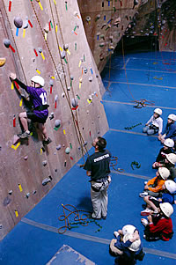
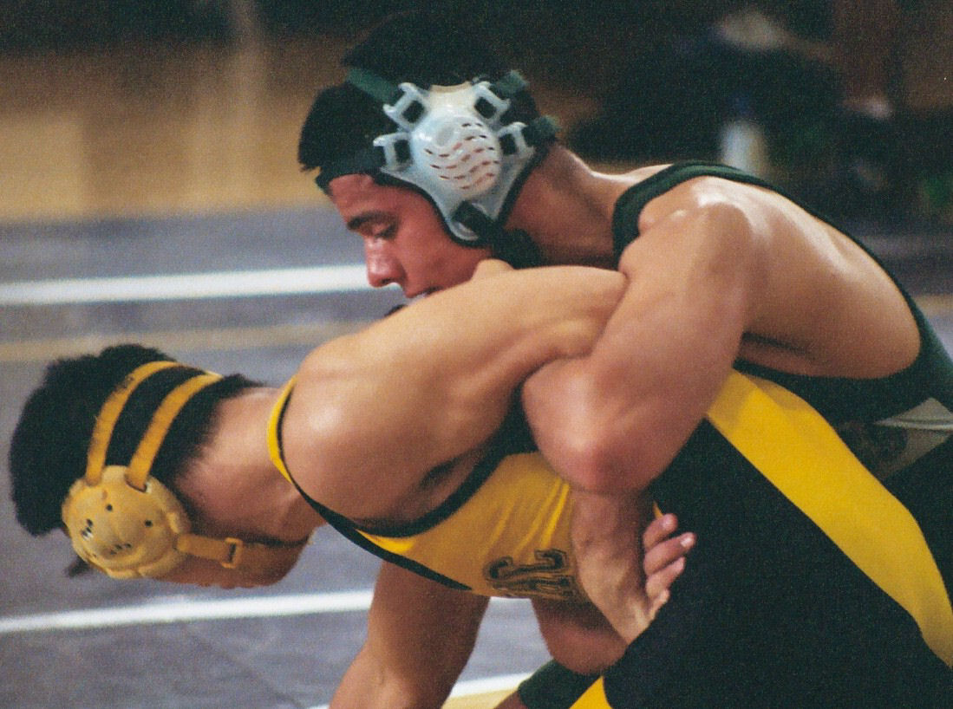
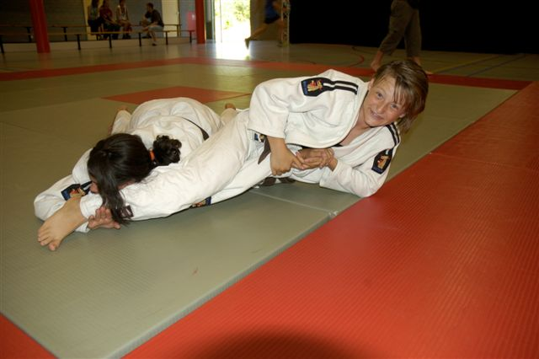
Primjerice …

Slide 19
Prehrana i prehrambena suplementacija u „stvarnom” svijetu sporta
  Damir Sekulić
  Kineziološki fakultet Split
dado@kifst.hr

Slide 20
Prehrana
podmirenje potreba organizma za kalorijama, proteinima, ugljikohidratima, mineralima i vitaminima

Slide 21
Glavni smjerovi razvoja prehrambene filozofije…
esencijalna prehrana za opstanak
esencijalna prehrana za postizanje optimuma zdravstvenog stanja
esencijalna prehrana za “maksimalne” sportske dosege

Slide 22
Glavni smjerovi razvoja prehrambene filozofije…
esencijalna prehrana za opstanak
esencijalna prehrana za postizanje optimuma zdravstvenog stanja
esencijalna prehrana za “maksimalne” sportske dosege
National Research Council (NRC) ustanovio 1943
do danas promijenjene desetak puta (!)
Standardi:
  Recommended Dietary Allowances
  Estimated Safe and Adequate Daily Dietary Iintake – ESADDI
  Recomended Daily Intake- RDI
  Daily Referent Values

Slide 23
Glavni smjerovi razvoja prehrambene filozofije…
esencijalna prehrana za opstanak
esencijalna prehrana za postizanje optimuma zdravstvenog stanja
esencijalna prehrana za “maksimalne” sportske dosege

Slide 24
Glavni smjerovi razvoja prehrambene filozofije…
esencijalna prehrana za opstanak
esencijalna prehrana za postizanje optimuma zdravstvenog stanja
esencijalna prehrana za “maksimalne” sportske dosege
?

Slide 25
Slijed primjera ...

Slide 26
Slijed primjera ...
Uzmimo primjer klasičnog kalorijskog omjera u RDA koji je...

Slide 27
Slijed primjera ...
Uzmimo primjer klasičnog kalorijskog omjera u RDA koji je...
Plivač 80 kg
5 sati treninga dnevno
5000 kcal dnevno
1250 kcal bjelančevina
350 grama bjelančevina
4.5 g po kgTT (a preporuka RDA je 0.3 g/kgTT)

Slide 28
Slijed primjera ...
Masti...
1250 kcal iz masti
140 g masti od ćega je 1/3 zasićenih
50 g zasićenih masti
... 3 do 4 puta više od preporuke RDA
Uzmimo primjer klasičnog kalorijskog omjera u RDA koji je...
Plivač 80 kg
5 sati treninga dnevno
5000 kcal dnevno
1250 kcal bjelančevina
350 grama bjelančevina
4.5 g po kgTT (a preporuka RDA je 0.3 g/kgTT)

Slide 29
Slijed primjera ...
Masti...
1250 kcal iz masti
140 g masti od ćega je 1/3 zasićenih
50 g zasićenih masti
... 3 do 4 puta više od preporuke RDA
Uzmimo primjer klasičnog kalorijskog omjera u RDA koji je...
Plivač 80 kg
5 sati treninga dnevno
5000 kcal dnevno
1250 kcal bjelančevina
350 grama bjelančevina
4.5 g po kgTT (a preporuka RDA je 0.3 g/kgTT)

Slide 30
Zaključno o uvodu...
Većina standarda koji vrijede u uobičajenim okolnostima kod sportaša ne vrijede
Sportska prehrana je
  Specifična za aktivnost
  Specifična za sport
  Specifična za sportaša - osobu

Slide 31
Neki praktični problemi prehrane u sportaša
Različitost (bogatstvo) prehrambenih sastojaka i hrane – “food variety”
Postizanje visoke razine unosa ugljikohidrata
Gubitak masnog tkiva i restriktivne prehrambene tehnologije
Minerali i vitamini
Rehidracija

Slide 32
Neki praktični problemi prehrane u sportu
Različitost (bogatstvo) prehrambenih sastojaka i hrane – “food variety”
Postizanje visoke razine unosa ugljikohidrata
Gubitak masnog tkiva i restriktivne prehrambene tehnologije
Minerali i vitamini
Rehidracija

Slide 33
“Food variety”
Dva glavna faktora koji omogućuju adekvatnu prehranu su
  Adekvatan kalorijski unos
  Food variety
        prema L. Burke - Australian Institute of Sport

Slide 34
Raznolikost hrana i prehrane
Raznolikost hrane omogućava iskorištavanje potencijalnog interaktivnog djelovanja nutrijenata (kofaktorsko djelovanje)
Izostanak raznolike prehrane kod sportaša definiran je
  kulturološki i socijalno
  dezinformiranošću
  različitim opsesijama

Slide 35
Raznolikost hrana i prehrane
Raznolikost hrane omogućava iskorištavanje potencijalnog interaktivnog djelovanja nutrijenata (kofaktorsko djelovanje)
Izostanak raznolike prehrane kod sportaša definiran je
  kulturološki i socijalno
  dezinformiranošću
  različitim opsesijama

Slide 36
Raznolikost hrana i prehrane
Raznolikost hrane omogućava iskorištavanje potencijalnog interaktivnog djelovanja nutrijenata (kofaktorsko djelovanje)
Izostanak raznolike prehrane kod sportaša definiran je
  kulturološki i socijalno
  dezinformiranošću
  različitim opsesijama

Slide 37
Raznolikost hrana i prehrane
Raznolikost hrane omogućava iskorištavanje potencijalnog interaktivnog djelovanja nutrijenata (kofaktorsko djelovanje)
Izostanak raznolike prehrane kod sportaša definiran je
  kulturološki i socijalno
  dezinformiranošću
  različitim opsesijama

Slide 38
Raznolikost hrana i prehrane
Moguća strategija
U “nestresnim” situacijama ubaciti “novu” hranu
Manjak nutrijenta nadoknaditi suplementom
Postupno smanjivati suplementaciju
Paziti da se ne izgubi povjerenje
Raznolikost hrane omogućava iskorištavanje potencijalnog interaktivnog djelovanja nutrijenata (kofaktorsko djelovanje)
Izostanak raznolike prehrane kod sportaša definiran je
  kulturološki i socijalno
  dezinformiranošću
  različitim opsesijama

Slide 39
Neki praktični problemi prehrane u sportaša
Različitost (bogatstvo) prehrambenih sastojaka i hrane – “food variety”
Postizanje visoke razine unosa ugljikohidrata
Gubitak masnog tkiva i restriktivne prehrambene tehnologije
Minerali i vitamini
Rehidracija

Slide 40
Ugljikohidrati
Unos ugljikohidrata u periodima čestih treninga i natjecanja penje se na 7-10 g/kg TT
80 kg → 700 g → 3000 kcal
  Konvencionalnim prehranama ovo je vrlo teško ... Bolje rečeno nije problem “povremeno”, ali problem je “redovito”
Dodatni problem → izrazita potreba za ugljikohidratima nakon aktivnosti

Slide 41
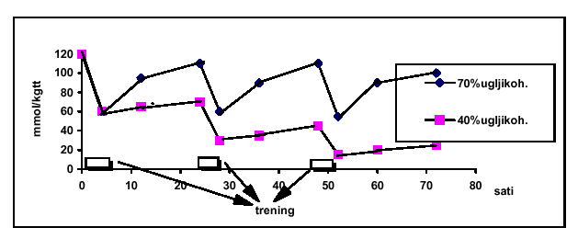
Costill i Miller 1980

Slide 42
...
Većina istraživanja pokazala je kako sportaši ne unose dostatne količine ugljikohidrata
  Ovo potom rezultira smanjenjem glikogenskih potencijala, a što konkretno u sportu (veslanju) uvjetuje smanjenu mogućnost obavljanja anaerobnog laktatnog rada
  Dodatni problem je “kulturološke prirode” (cjelovite žitarice kod nas praktički ne postoje u prehrani)

Slide 43
Unos ugljikohidrata nakon aktivnosti
Problem resinteze glikogena
  Resinteza glikogena je najizraženija neposredno nakon napora
  PITANJE: Koliko sportaša uzima ugljikohidratni obrok nakon treninga/natjecanja?

Slide 44
Moguće strategije (1)...
Učiniti ugljikohidratnu hranu dostupnom
  Banane i sezonsko voće u svlačionici nakon T/N
  Staviti ugljikohidratnu hranu (sušeno ili svježe voće, mrkva) na stol tijekom gledanja video snimke ili TV-a,...
  Zatražiti od hotelskih barova da nabave “sportska pića” s povećanom koncentracijom ugljikohidrata, a da “kao slučajno” baš kad ste vi tamo nestane nekih “gaziranih pića”
  Obavezno predjelo od tjestenine i/ili riže – bez obzira na eventualni švedski stol

Slide 45
Moguće strategije (2)...
Diskretno ih da natjerati da sami shvate koliko im je važno ugljikohidratno “punjenje”
  Testiranja glikogenskih potencijala – anaerobnog laktatnog rada (ponovljeni sprintevi na vrijeme) nakon što su kroz jutro konzumirali UH obroke, i usporediti rezultate s onima kada to nisu napravili

Slide 46
Korak dalje...
Paziti na glikemijski indeks
  Ponuditi hranu visokog GI nakon T/N
  Ponuditi hranu niskog GI u drugim situacijama (pogotovo prije T/N)

Slide 47
Po mom osobnom mišljenju...
Najvažnije je razviti naviku za konzumiranjem kvalitetne ugljikohidratne hrane

Slide 48
Neki praktični problemi prehrane u sportu
Različitost (bogatstvo) prehrambenih sastojaka i hrane – “food variety”
Postizanje visoke razine unosa ugljikohidrata
Gubitak masnog tkiva i restriktivne prehrambene tehnologije
Minerali i vitamini
Rehidracija

Slide 49
Malo “otkrivanja tople vode”
Gubitak tjelesne težine moguće je ostvariti:
  Restriktivnom dijetom
  Povećanom aktivnošću

Slide 50
Malo “otkrivanja tople vode”
Gubitak tjelesne težine moguće je ostvariti:
  Restriktivnom dijetom
  Povećanom aktivnošću
Koliko aktivni sportaš može objektivno uopće dodatno povećati svoju aktivnost?

Slide 51
Malo “otkrivanja tople vode”
Gubitak tjelesne težine moguće je ostvariti:
  Restriktivnom dijetom
  Povećanom aktivnošću
Osobno mislim da uopće ne može ali je može modificirati
Koliko aktivni sportaš može objektivno uopće dodatno povećati svoju aktivnost?

Slide 52
Malo “otkrivanja tople vode”
Gubitak tjelesne težine moguće je ostvariti:
  Restriktivnom dijetom
  Povećanom aktivnošću
!
Ovo će vjerojatno dati rezultate ali nosi rizike i nikako nije dobro da to sportaš radi sam, a još je manje dobro ako to “skriva”

Slide 53
Moguće strategije (1)...
Planirati realan gubitak TT i ohrabriti sportaša za svaki napredak
Provjeriti koliko je moguće “modificirati” prehranu
  Smanjiti kalorijski unos
  Reformulirati hranjive sastojke
  Promijeniti režim hranjenja

Slide 54
Moguće strategije (2)...
Izbjegavati prigode u kojim se redovito previše jede ili na te prigode “doći sit”
Povećati unos vode tijekom dana – pratiti nekakav režim (“bip” na satu svakih sat vremena kao signal)
Provjeriti koliko je moguće reformulirati trening (prebaciti se na aerobni rad)

Slide 55
Neki praktični problemi prehrane u sportu
Različitost (bogatstvo) prehrambenih sastojaka i hrane – “food variety”
Postizanje visoke razine unosa ugljikohidrata
Gubitak masnog tkiva i restriktivne prehrambene tehnologije
Minerali i vitamini
Rehidracija

Slide 56
Neki praktični problemi prehrane u sportu
Različitost (bogatstvo) prehrambenih sastojaka i hrane – “food variety”
Postizanje visoke razine unosa ugljikohidrata
Gubitak masnog tkiva i restriktivne prehrambene tehnologije
Minerali i vitamini
Rehidracija

Slide 57
Neki praktični problemi prehrane u sportu
Različitost (bogatstvo) prehrambenih sastojaka i hrane – “food variety”
Postizanje visoke razine unosa ugljikohidrata
Gubitak masnog tkiva i restriktivne prehrambene tehnologije
Minerali i vitamini
Rehidracija

Slide 58
Neki praktični problemi prehrane u sportu
Različitost (bogatstvo) prehrambenih sastojaka i hrane – “food variety”
Postizanje visoke razine unosa ugljikohidrata
Gubitak masnog tkiva i restriktivne prehrambene tehnologije
Minerali (i vitamini)
Rehidracija

Slide 59
Željezo i nedostatak željeza
Jedan od najčešćih deficita (Deakin 1994)
Uvjetovano:
  Povećanim zahtjevima za željezom
  Neadekvatanim unosom željeza
  Slabom bioraspoloživošću željeza
  Kombinacijom navedenog
U sportu (veslanju) najveći problem je kod žena i adolescenata

Slide 60
Kalcij
Izrazito osjetljivo pitanje kod sportašica i djece u razvoju
Dodatni rizični faktori: restriktivne dijete, veganstvo, netolerancija na mliječne proizvode

Slide 61
Moguće strategije
KALCIJ
Mliječni proizvodi
Posebno paziti na veslačice ukoliko nemaju redoviti ciklus
ŽELJEZO
Izbjegavanje vegetarijanstva
Mesni proizvodi redovito a ne pretjerano + C vitamin u istom obroku

Slide 62
Moguće strategije
KALCIJ
Mliječni proizvodi
Posebno paziti na veslačice ukoliko nemaju redoviti ciklus
ŽELJEZO
Izbjegavanje vegetarijanstva
Mesni proizvodi redovito a ne pretjerano + C vitamin u istom obroku
Suplementacija kvalitetnim mineralnim preparatima izuzetno je prihvaćena

Slide 63
Neki praktični problemi prehrane u sportu
Različitost (bogatstvo) prehrambenih sastojaka i hrane – “food variety”
Postizanje visoke razine unosa ugljikohidrata
Gubitak masnog tkiva i restriktivne prehrambene tehnologije
Minerali (i vitamini)
Rehidracija

Slide 64
Rehidracija – hidracija (1)
dvije trećine dnevnog unosa vode dolazi kroz popijenu tekućinu (+ jedna trećina kroz hranu)
mokrenje u režimu od cca jedan put u 1.5 - 2 sata dobar je pokazatelj stanja hidriranosti
tijekom dana najbolji pokazatelj stanja hidriranosti je tjelesna težina

Slide 65
Rehidracija – hidracija (2)
pri trenažnim aktivnostima vrlo niskog intenziteta gubitak tjelesne vode znojenjem kreće se od 1 do 3 dl po satu
predlaže se:
  prije početka T/N uzeti 0.5 do 1 l
  unošenje 2 dl vode svakih 20 min tijekom kontinuiranih aktivnosti

Slide 66
Rehidracija – hidracija (3)
Gubitak tjelesne težine tijekom aktivnosti ustvari je isključivo gubitak vode (vaganje prije → poslije)

Slide 67
Rehidracija – hidracija (3)
Dnevna energetska potrošnja | Minimalni dnevni unos vode
2000 kcal | 2.0 do 2.5 litara
3000 kcal | 3.2 do 3.6 litara
4000 kcal | 4.1 do 4.5 litara
5000 kcal | 5.1 do 5.7 litara
6000 kcal | 6.0 do 6.6 litara

Slide 68
Rehidracija – hidracija (4)
znojenjem se ne gubi “samo” tjelesna voda već i elektroliti
rehidracija nije potpuna ukoliko se elektroliti ne nadoknade
Moguća rješenja:
  0.5 l prirodnog citrusnog soka + 0.5 l mineralne vode + prstohvat soli
  kvalitetan elektrolitski napitak

Slide 69
Dehidracija – neki podaci
Gubitak tjelesne vode od
  1 litre (1kg) → pad performansi od cca 3%
  ... 2 litre → pad performansi od 7%
  ... 3 litre → pad performansi od 15 do 20%

Slide 70
Zaključno
Kvalitetna prehrana u sportu (veslanju) nije temeljni faktor uspjeha, ali uspjeha nema bez nje
Ključ je u stvaranju navike i prepoznavanju problema
Kad se problem prepozna treba ga rješavati metodom “najmanjeg stresa”

Slide 71
Reference
Zanker, C.L. Sport nutrition in childhood: Meeting the metabolic demands of growth and exercise (2006) Annales Nestle, 64 (2), pp. 63-76.
Blum, M., De Maria, G. Sport nutrition (2006) Agro Food Industry Hi-Tech, 17 (2), pp. IV-V.
Bloomer, R.J., Goldfarb, A.H. Can nutritional supplements reduce exercise-induced skeletal muscle damage? (2003) Strength and Conditioning Journal, 25 (5), pp. 30-37.
Saris, W.H., Antoine, J.M., Brouns, F., Fogelholm, M., Gleeson, M., Hespel, P., Jeukendrup, A.E., Maughan, R.J., Pannemans, D., Stich, V. PASSCLAIM - Physical performance and fitness. (2003) European journal of nutrition, 42 Suppl 1, pp. I50-95.
Swirzinski, L., Latin, R.W., Berg, K., Grandjean, A. A Survey of Sport Nutrition Supplements in High School Football Players (2000) Journal of Strength and Conditioning Research, 14 (4), pp. 464-469.
Clarkson, P.M., Haymes, E.M. Exercise and mineral status of athletes: Calcium, magnesium, phosphorus, and iron (1995) Medicine and Science in Sports and Exercise, 27 (6), pp. 831-843.

Slide 73
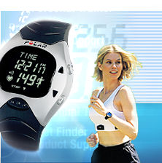
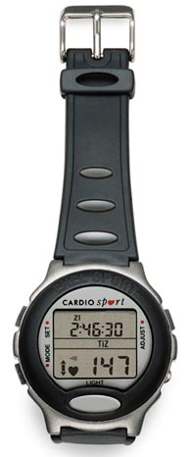
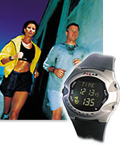
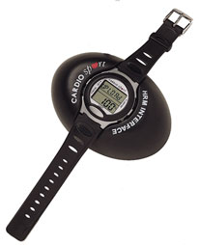
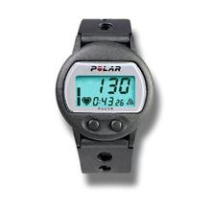

Primjena monitoringa srčane frekvencije
u svrhu kontrole trenažnog procesa
Mladen Marinović

Slide 74
Funkcionalne i fiziološke karakteristike (zone) opterećenja
Frekvencija srca | Postotak od max. FS | Fiziološki efekti | Zone | Tempo | Koncentracija laktata
130 - 150 | 65% -75% | Utilizacija (U - 2) masti | Ao –A1 | 18 - 22 | 2
140 - 160 | 70% - 80% | Utilizacija (U - 1) uglavnom glikogen | A2 | 23 – 25 | 3
160 - 170 | 80% - 85% | Aerobno - anaerobni prag Jačanje srčanog mišića | AP | 24 – 27 | 4
170 - 190 | 85% – 95% | Prijenos (Transportation) Maksimiziranje korištenja Vo₂ max | AN 1 AN 2 | 27 - 29 30 – 33 | 6 8
 |  | Tolerancija laktata | R | 34 - 40 | max.
max | max | Anaerobni kapacitet | AN /AL | Sub/max

Slide 75
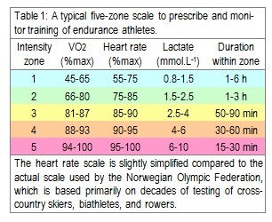

Slide 76
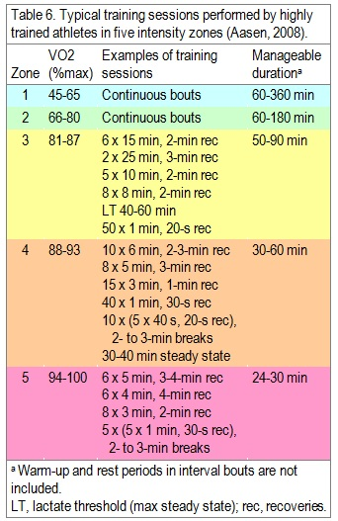

Slide 77


Slide 78
Cooper test – tumačenje rezultata
Cijena koštanja trčanja (100 – 300 metara x min⁻¹)
= 0,2 ml O₂ x kg⁻¹ x min⁻¹
 | Test u jesen | Test u proljeće
Pretrčano u 12 minuta | 3500,00 | 3690,00
Brzina (metara x min ^{–1}) | 291,66 | 307,89
Relativni VO₂ max (ml O₂ x kg^{–1} x min⁻¹) | 61,83 | 65,00
Tjelesna masa (kg) | 80,00 | 76,00
Apsolutni VO₂ max (litara O₂ x min^{–1}) | 4,946 | 4,946
Tjelesna mast (%) | 15,00 | 10,50
Tjelesna mast (kg) | 12,00 | 8,00
Tjelesna bezmasna masa (kg) | 68,00 | 68,00
 | Test u jesen | Test u proljeće
Pretrčano u 12 minuta | 3500,00 | 3690,00
Brzina (metara x min ^{–1}) | 291,66 | 307,89
Relativni VO₂ max (ml O₂ x kg^{–1} x min⁻¹) | 61,83 | 65,00
Tjelesna masa (kg) | 80,00 | 76,00
Apsolutni VO₂ max (litara O₂ x min^{–1}) | 4,946 | 4,946
Tjelesna mast (%) | 15,00 | 10,50
Tjelesna mast (kg) | 12,00 | 8,00
Tjelesna bezmasna masa (kg) | 68,00 | 68,00

Slide 79
Multistage fitness test - Shuttle run test - “BEEP” test
(Leger, L.A., Lambert, J. (1982). A maximal multistage 20m shuttle run test to predict VO₂max. European Journal of Applied Physiology, 49: 1-5)
Jednostavan za primjenu (prostor 24 m dužinska, CD player ili kasetofon, papir i olovka)
Primjenjljiv na ispitanike svih uzrasta i funkcionalnih sposobnosti (bez zagrijavanja, intenzitet gradiran od veoma laganog (20m/9sec) do (individualno) maksimalnog)
Daje informaciju o VO₂max za svakog ispitanika koji je (motivacijski) pristupio izvođenju testa (usporedba podataka i povećanje motivacije ispitanika)
Planetarna primjenjenost testa (primjenjen u mnogim zemljama Svijeta; na Internetu cca 600 WEB siteova, sastavni dio EUROFITA)

Slide 80
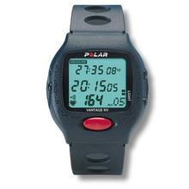
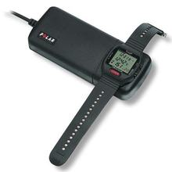
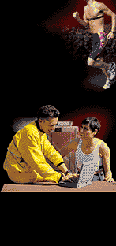
Primjenjeni instrumentarij

Slide 81
Zapis pulsmetra za vrijeme izvođenja “beep” testa

Slide 82
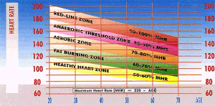
Fox SM, Naughton JP, Gorman PA. Physical activity and cardiovascular health: III.
The exercise prescription: frequency and type of activity. Mod Concepts Cardiovasc Dis 1972; 41: 25-9
%FSmax = 0.7 (%VO₂max) + 30
Primjer:
80%VO₂max = 0.7 * 80 + 30 = 86% FS max
FSmax = 210 ot/min
80%VO₂max = 180 ot/min

Slide 83
Usporedba podataka Fox - Kervonen
Formula Kervonena:
FS_{max} = frekvencija srca maksimalna
FS_{mir} = frekvencija srca u mirovanju
FS_{rez} = rezerva frekvencije srca = FS_{max} – Fs_{mir}
FS _{%VO2max} = % FS_{rez} + FS_{mir}
FS_{max} = 210
FS_{mir} = 60
FS_{rez} = 150
FS_{80%VO2max} = 120 + 60 = 180

Slide 84
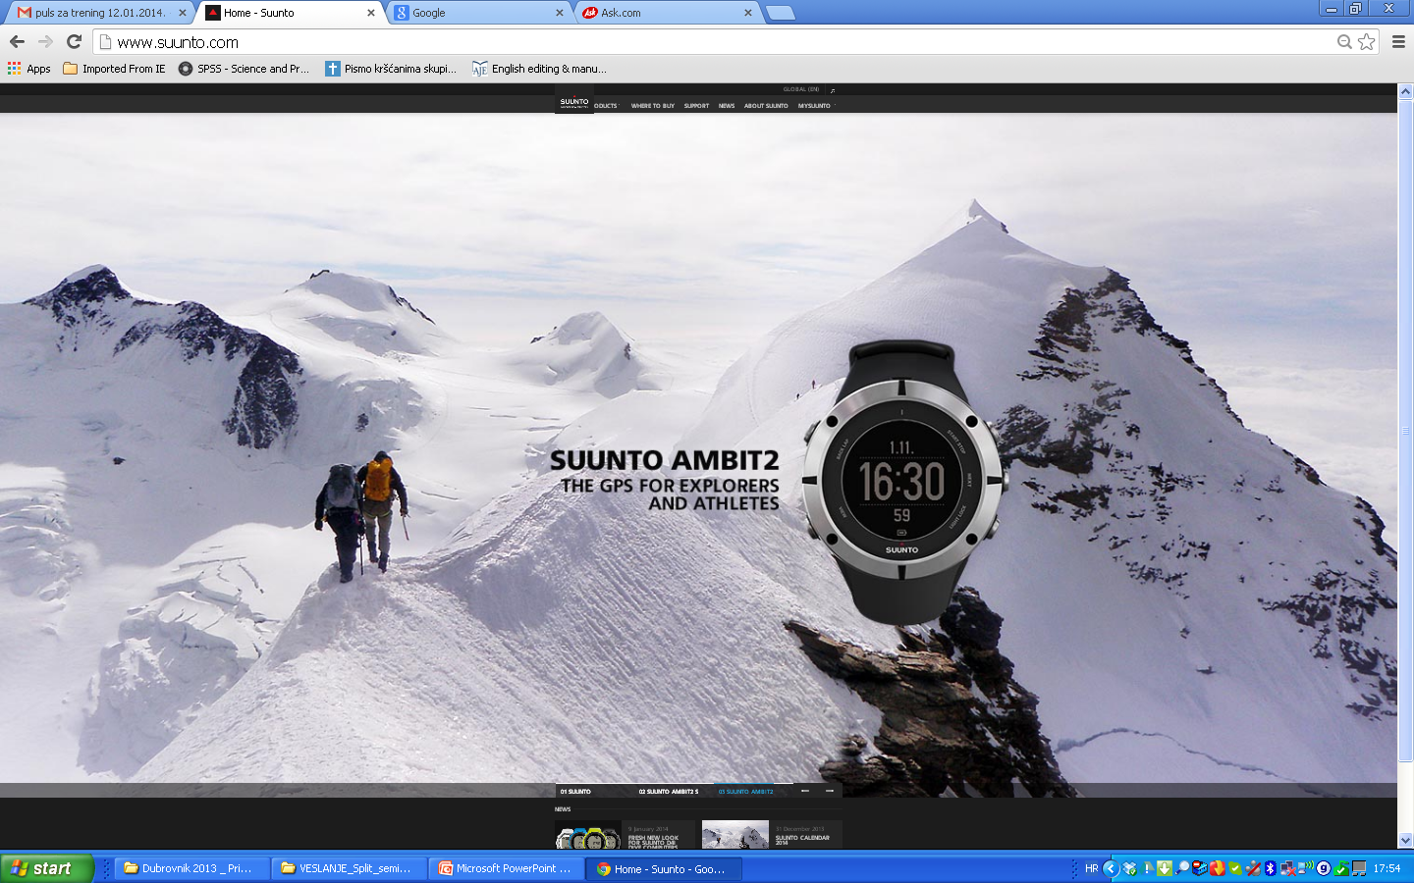

Slide 85
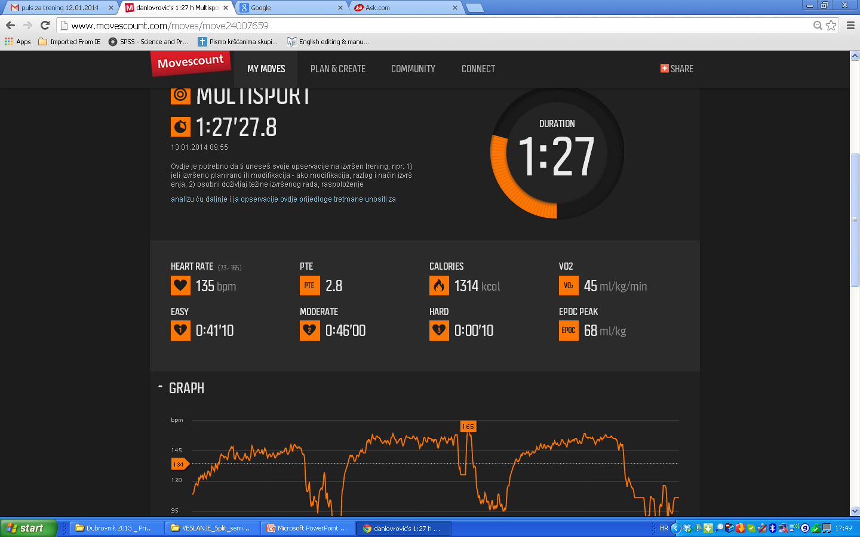
http://www.movescount.com/moves/move24007659

Slide 86
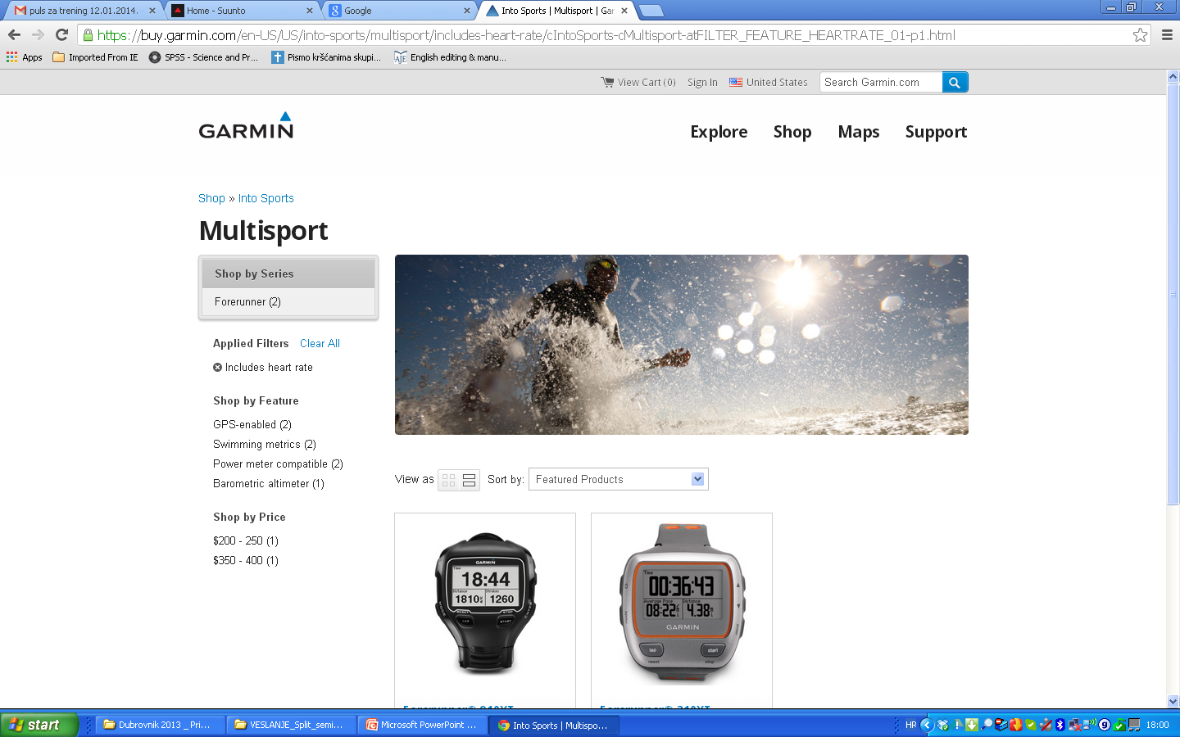

Slide 87
Kontrola treninga po pulsu i laktatima

Slide 88
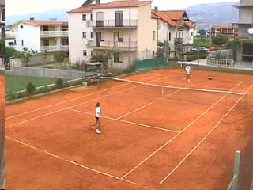
1

Slide 89
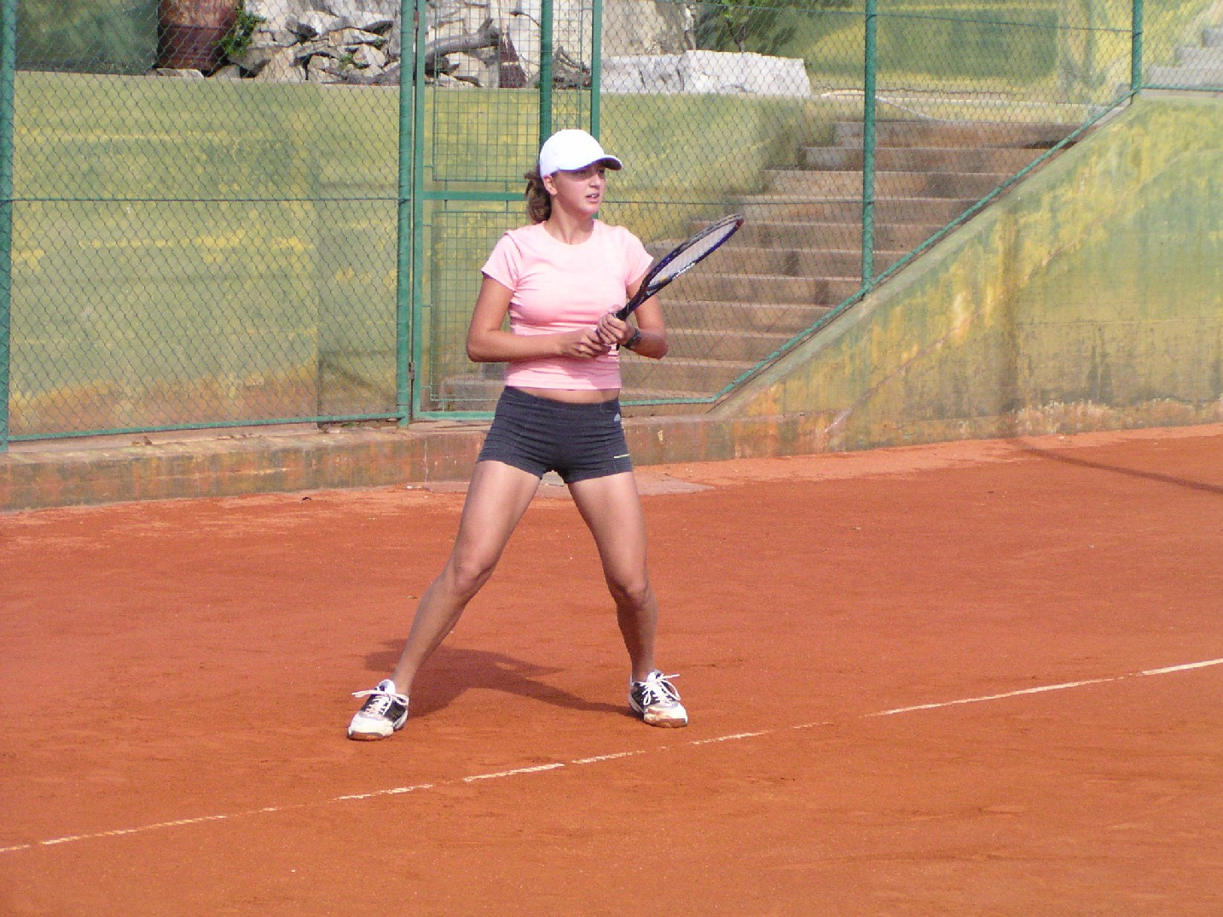

Slide 91
Distribucija frekvencije srca tijekom meća

Slide 93
192
186
Graf frekvencije srca tijekom cjelodnevnog boravka na moru

Slide 94
Kiel – utorak, 23. lipnja 2009.g.
La _{ujutro} = x,x mmol/L
La _{23:10} = x,x mmol/L
2:07:14,2 / 948 Cal
3:13:53,1 / 1804 Cal
3:56:14,3 / 2072 Cal
5:14:35,9 / 3009 Cal
5:53:11,8 / 3334 Cal
6:52:22,9 / 4127 Cal
La= 1,4 mmol/l
La= 1,1 mmol/l
La= 1,4 mmol/l
Energetski utrošak boravka na moru = 4290 Cal; samo tri regate = 2180 Cal
Ova analiza ukazuje na energetske zahtijevnosti tijekom ovako dugog regatnog dana. Premda je po laganom vjetru i manja energetska zahtjevnost, vidljivo je da se od izlaska na more do starta treče regate utroši 3334 kalorije. Stoga je jako bitno pravilno programirati način prehrane. Naravno, ovdje je upitno koliko je reakcija organizma uvjetovana višegodišnjim programiranim treningom, kojim smo upravo težili što više podignuti anaerobni prag.

Slide 95
Split – ponedjeljak, 06. prosinca 2010.g.
La= 2,1
La= 3,2
La= 1,3
Ukupan energetski utrošak = 954 Cal (3994 kJ)
Ovaj trening je ukazao na znatne mogućnosti promjene aerobnog mehanizma Vinka. Iako je tijekom treninga bio veoma discipliniran, i držao puls na zadatoj vrijednosti, razina laktata se mijenjala. Od 2,1 mmol/L u mirovanju, što je korektna vrijednost u tom stanju, na Institutu je dosegla relativno visoku vrijednost (3,2), koja je do kraja pala na 1,3 mmol/L. To je dokaz da ovaj trening čisti organizam, i da na njemu treba ustrajati u svrhu poboljšanja rekuperativne funkcije organizma.

Slide 96
Zone opterećenja prema testiranju

Slide 97
La= ?
La= 2,4
La= 8,0
La= 7,0

Slide 99
La= 2,4
La= ?
La= 5,2
La= 2,2
La= 8,0
La= 2,8
La= 3,1
La= 7,0

Slide 100
Hvala na pozornosti !

Slide 103
SINDROMI PRENAPREZANJA U VESLANJU
dr med Oliver Kosović
Spec F.M.R

Slide 104
DEFINICIJA
Sindromi prenaprezanja sustava za kretanja obuhvačaju različita KRONIČNA traumatska zbivanja bilo kojeg dijela sustava za kretanje, a koja su posljedica repetativnih pokreta ili položaja pojedinih djelova tijela u dužem vremenskom periodu.
Po svom načinu nastanka jasno se mogu razlikovati od akutnih ozljeda sustava za kretanje.

Slide 105
MEHANIZAM NASTANKA
REPETATIVNI POKRET
PRISILNI POLOŽAJ
ENDOGENI FAKTORI
EGZOGENI FAKTORI
* PRETHODNA OZLJEDA JE NAJVEČI FAKTOR RIZIKA

Slide 106
ENDOGENI FAKTORI
ANATOMSKA ODSTUPANJA
MIŠIĆNO-TETIVNA NERAVNTEŽA
OSTALI FAKTORI

Slide 107
ENDOGENI FAKTORI
Anatomska odstupanja
Rezlika u dužini nogu
Anteverzija i retroverzija vrata i glave bedrene kosti
Angularne deformacije koljena (varum,valgum,recruvatum )
Promjene položaja patele ( alta,infera )
Povećan Q kut
Prekomjerna rotacija potkoljenice prema van ili unutra
Spušteno stopalo ( pes planovalgus)
Izdubljeno stopalo ( pec cavus)...

Slide 108
ENDOGENI FAKTORI
Mišićno tetivna neravnoteža
Razlike u fleksibilnosti
Razlike u snazi
Razlike u osjetu,propriocepciji i kinesteziji
Motoričko planiranje i izvedba pokreta ( CNS-PNS-mišićno/tetivni spoj )

Slide 109
ENDOGENI FAKTORI
Ostalo
Rast
Poremećaji menstruacijskog ciklusa

Slide 110
EGZOGENI FAKTORI
POGREŠKE U TRENINGU
PODLOGA
SPORTSKA OBUĆA
SPORTSKA OPREMA

Slide 111
EGZOGENI FAKTORI
Pogreške u treningu
NAGLE PROMJENE u intezitetu,učestlost,trajanje treninga( PLANIRANJE ! )
Loša treniranost ( smanjena utreniranost i “ pretreniranost “
Loša tehnika

Slide 112
EGZOGENI FAKTORI
Podloga, sportska oprema
Tvrda i neravna podloga
Loša prilagođenost čamca veslaču-rigging
Neprimjerena obuća

Slide 113
ETIOPATOGENEZA
Faze upalnog procesa
FAZA PROLIFERACIJE
Stanična mobilizacija ( upalni odgovor )-prvih 48 sati
Proliferacija osnovne tvari-3 do 4 dan od ozljede.Pretvaranje nezrelog kolagena u zreli
Stvaranje kolagena- 5 dan. Od 6-14 dana postepeno povećanje zrelog kolagena
FORMATIVNA FAZA
Završna organizacija tkiva-usmjeravanje kolagenskih niti pod djelovanjem mišićne kontrakcije.Po završetku ove faze tetiva postaje sposobna za opterečenje
CILJ:
Agresivno spriječavanje upale u akutnoj fazi ( RICE protokol )
Prekinuti upalnu reakciju prije petog dana od ozljede

Slide 114
ANATOMSKE LOKACIJE
Miotetivni aparat (miotendinitis,tendinitis,paratenonitis,entezitis )
Mišić ( istegnuća,ruptura,degenerativne promjene u građi mišića i vrst vlakana )
Zglobna čahura (istegnuca,ruptura,degenerativne promjene )
Ligament ( istegnuca,ruptura, degeneracija)
Sluzne vreće u okolici zglobova i mišića ( akutne i kronične upalne promjene )
Živci ( kanalikularni sindromi zbog kompresije na živac )
Kost ( stress frakture, )
Hrskavica ( akutne i kronične promjene )
Krvne žile ( kompresijski sindromi npr TOS, kompresija radijalne ili ulnarne arterija,... )

Slide 115
Vrijeme pojave boli i sposobnost bavljenja sportom ( Curwin i Stanish)
STADIJ | POJAVA BOLI | SPOSOBNOST BAVLJENJA SPORTOM
Stadij 1 | ne | normalna
Stadij 2 | Ekstremna opterećenja | normalna
Stadij 3 | Na početku i nakon sportske aktivnosti | Normalna ili neznatno smanjena
Stadij 4 | U toku i nakon sportske aktivnosti | Neznatno smanjena
Stadij 5 | U toku sportske aktivnosti. Prisiljava na prekid | Znatno smanjena
Stadij 6 | U toku normalnih dnevnih aktivnosti | Nemoguće bavljenje sportom

Slide 116
Klinička slika –simptomi po redosljedu nastanka
Osjećaj zatezanja
Bol u dijelu ili cijelom miotenzijskom aparatu pri pasivnom ili aktivnom pokretanju
Bol pri kontrakciji mišića protiv otpora
Bol pri normalnoj kontrakciji mišića bez otpora
Bol na palpaciju
Otok
Spontana bol u mirovanju

Slide 117
DIJAGNOSTIČKE METODE
Radiološka dijagnostika
CT i MR
Scintigrafija
Ultrazvučna dijagnostika
Termografija
artroskopija

Slide 118
LIJEČENJE
NEOPERATIVNO
OPERATIVNO

Slide 119
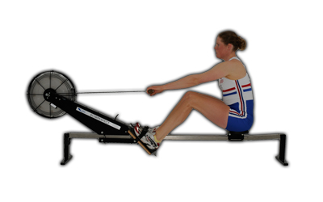
SINDROMI PRENAPREZANJA U VESLANJU

Slide 120
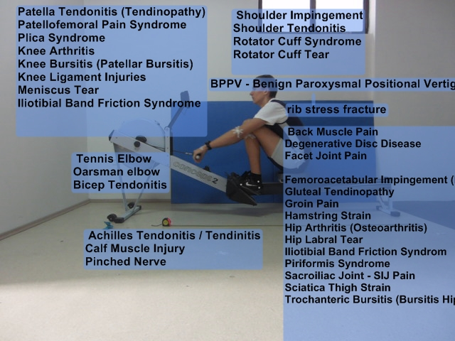

Slide 121
NAJČEŠĆI SINDROMI PRENAPREZANJA
Sindromi prenaprezanja lumbalne kralježnice
Stress fraktura rebara
TFL-ITB sindrom
Tendinitis m. quadriceps femoris
Veslačka podlaktica

Slide 122
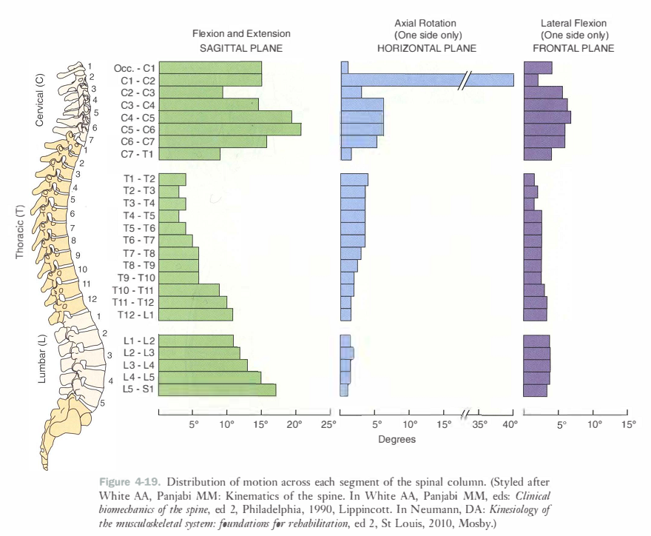
LOW BACK PAIN

Slide 123
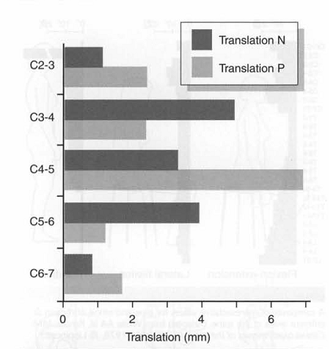

Slide 124
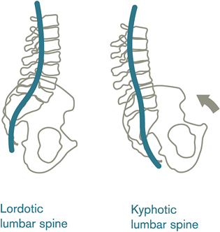
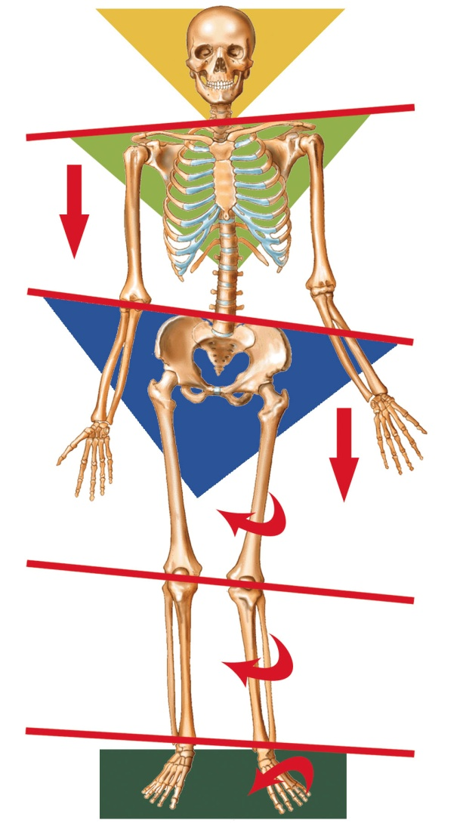
BOLNI LUMBALNI SINDROM

Slide 125
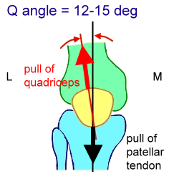
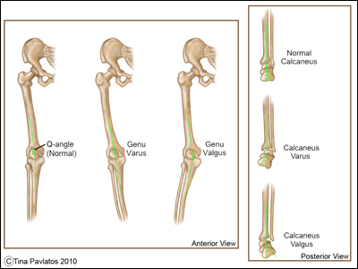
ANATOMSKA ODSTUPANJA

Slide 126
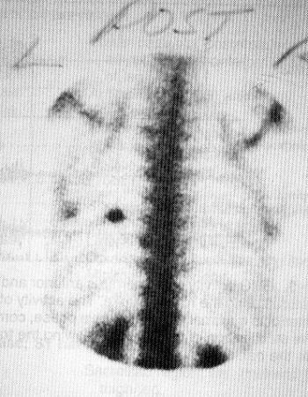
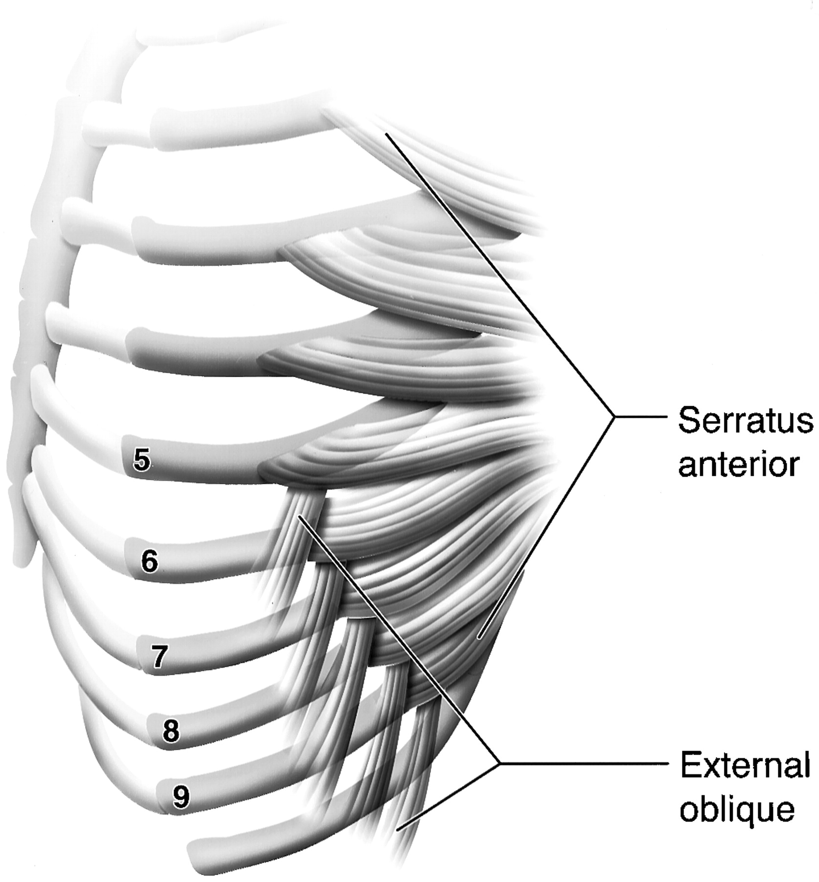
STRESS FRAKTURA REBARA

Slide 127
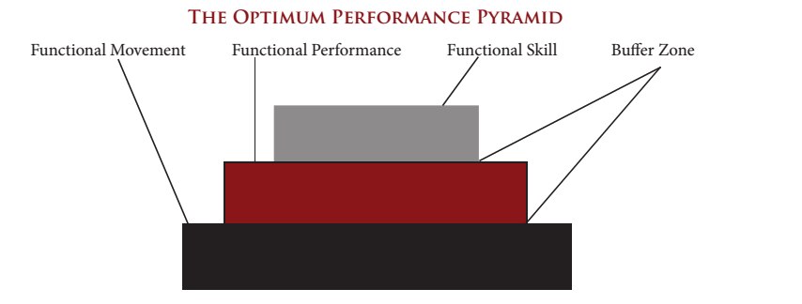
PIRAMIDA POKRETA
OPTIMALNI NALAZ

Slide 128
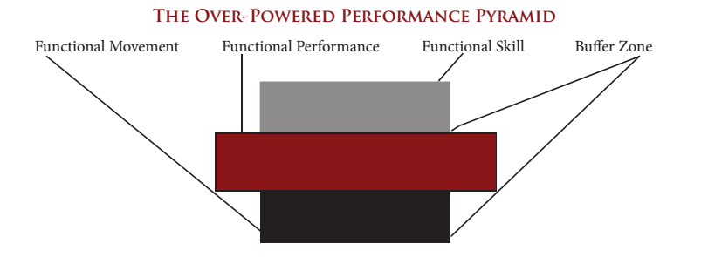
DOMINACIJA FUNKCIONALNOG POKRETA

Slide 129
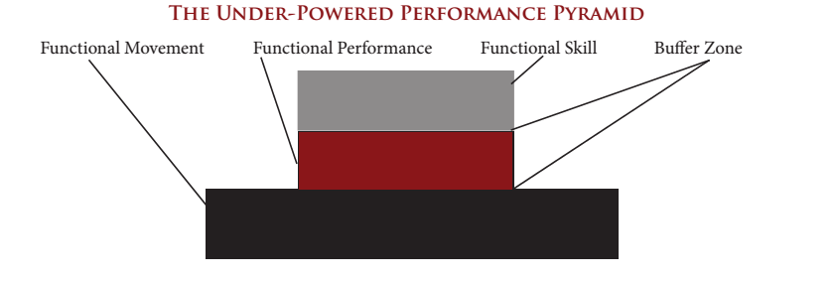
DOMINACIJA BAZIČNOG POKRETA

Slide 130
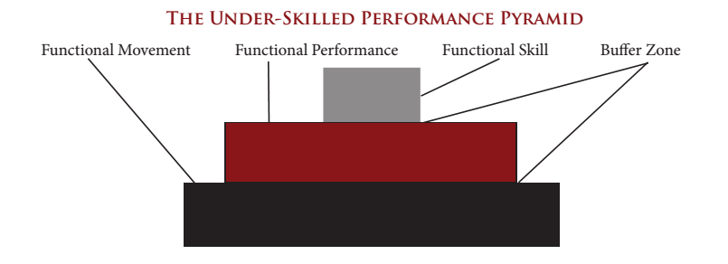
NEDOSTATAK SPECIFIČNOG POKRETA

Slide 131
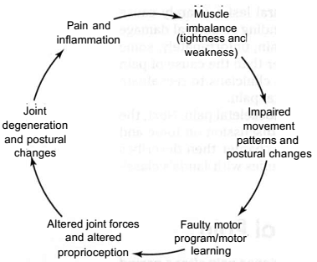
ETIOLOGIJA

Slide 132
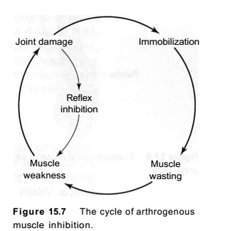
TRAUMATSKI OŠTEĆEN ZGLOB

Slide 133
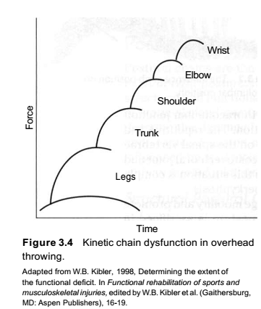

Slide 134
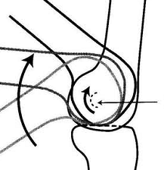
KINEMATIKA ZGLOBA-PICR

Slide 135
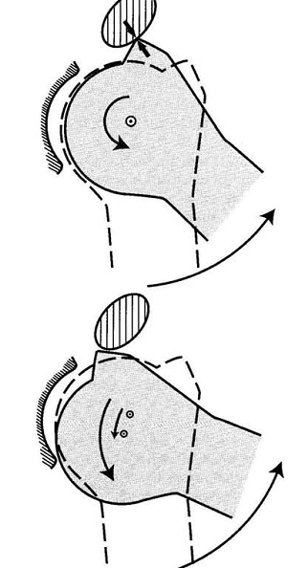
RAMENI ZGLOB- PICR

Slide 136
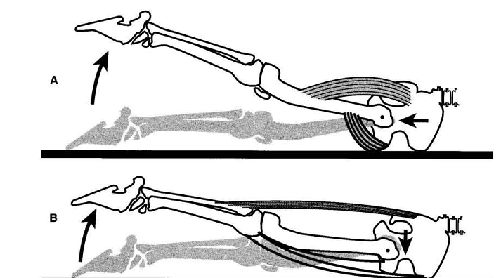
KUK PICR/DSM

Slide 137
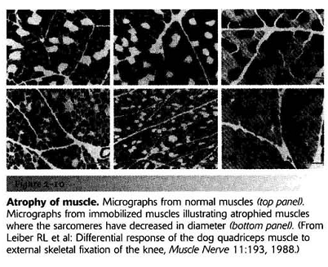
ATROFIJA MIŠIĆA

Slide 138
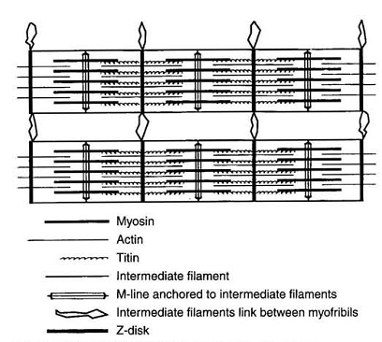
SARKOMERA SHEMATSKI PRIKAZ

Slide 139
KINEZIOPATOLOŠKI MODEL
S. Sahrmann
Ponavljani pokret dovodi do oštećenja tkiva
Posturalna nepravilnost
Zglob razvija DSM
Odstupanje od PICR
Najslabija karika u lancu unutar višezglobnih sistema
Disocijacija krivulje napetost –snaga -sinergisti
Cilj je detektirati i tretirati
DSM
Elongirani mišić povećava broj sarkomera i koje se serijski spajaju i razvija“strech weaknes” zbog pomicanja krivulje napetost -snaga u desno
Skraćeni mišić gubi sarkomere,nadopunjuje se vezivnim tkivom i razvija “ aktivnu isuficijenciju zbog pomaka krivulje napetost snaga u- lijevo

Slide 140
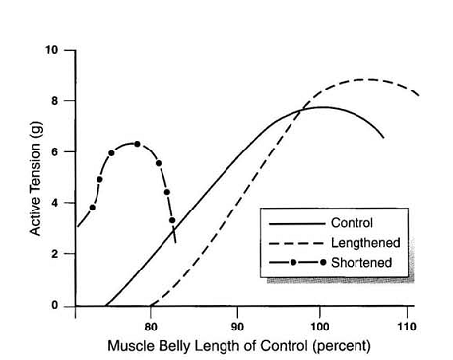
Krivulja disocijacije

Slide 141
NEUROMUSKULARNI MODEL
Janda
Uska povezanost u funkcioniranju CNS i sustava za kretanje
Optimalna propriocepcija je uvijet funkcije
Specifični i predvidivi mišićni disbalansi koji utječu na sve elemente sustava za kretanje ( zglob,zglobna čahura,...)
Povezanost promjene tzv. Disfunkcije zgloba i predvidivih mišićnih reakcija
Izliječenje se postiže normalizacijom funkcije svih perifernih struktura-položaj zgloba utječe na propriocepciju i postizanjem balansa izmeču pojedinih mišićnih skupina
Reprogramiranje pokreta
Disfunkcionalan mišić se ponaša vrlo slično modelu na koji se ponaša mišićni sustav kod centralnog oštećenja CNS-a
Intrizični i ekstrizični utjecaji sistemski djeluju na cijeli sustav za kretanje po refleksnom obrascu
Mišićni disbalans je glavni uzrok kroničnih bolova u sustavu za kretanje- Mišići se djele na hipertonične i hipotonične
Postojanje karakterističnih mišičnih sindroma ( ukriženi,gornji,donji... )
EVALUACIJA POKRETA JE VAŽNIJA OD DETEKCIJE DISBALANSA IZOLIRANOG MIŠIĆA ILI MIŠIĆNE SKUPINE

Slide 142
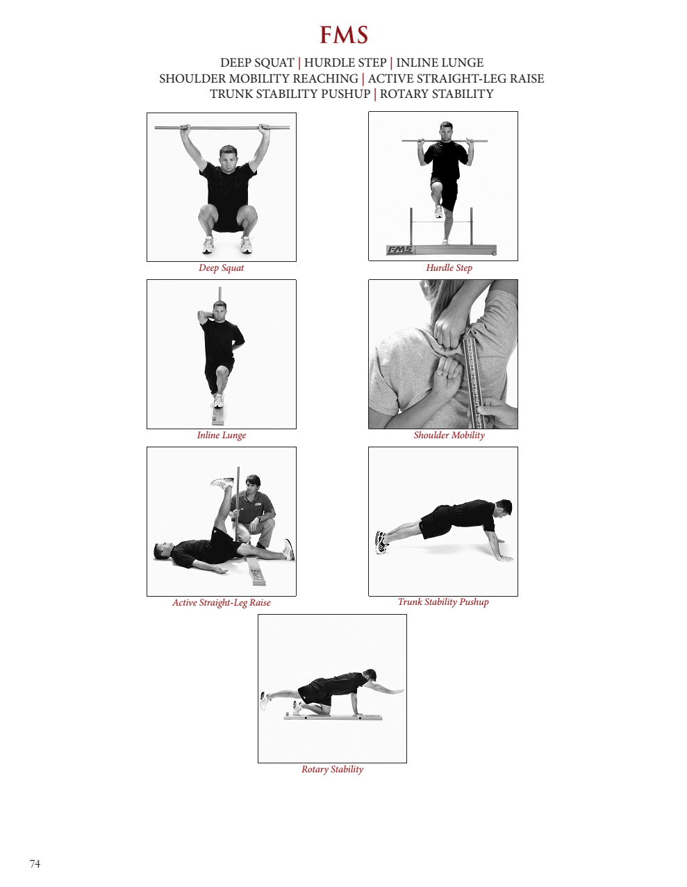
FMS-faktori rizika?

Slide 143
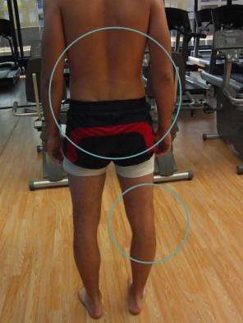
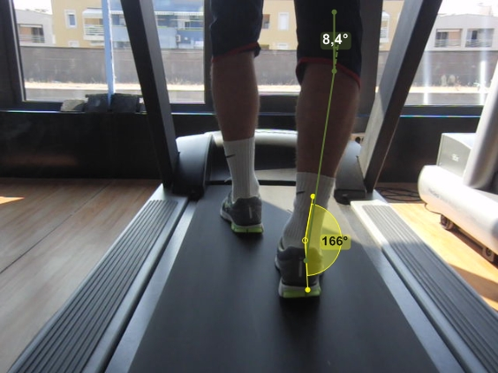
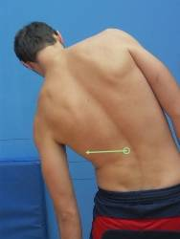
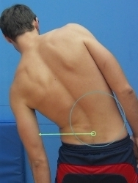
Primjeri iz prakse

Slide 144
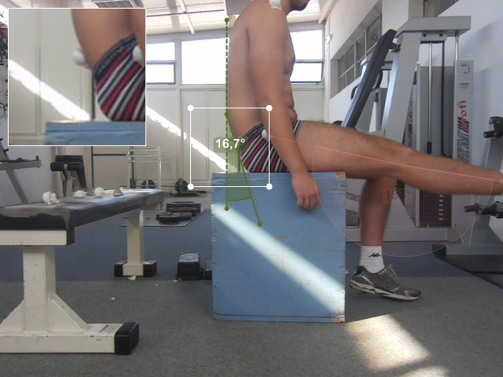

Slide 145
